Slide 1
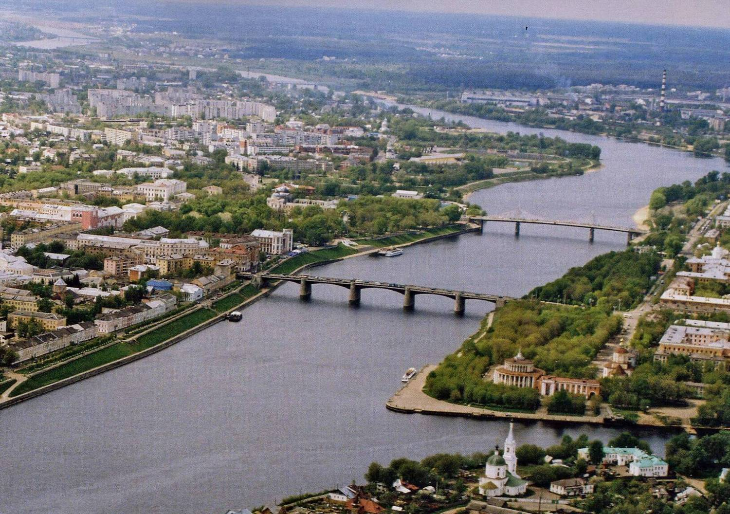
Город Тверь
Выполнила:
Студентка 4курса ГФ, гр. А1
Моисеенко Лилия

Slide 2
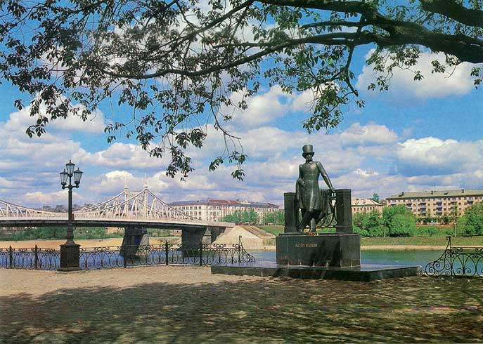
Общие сведения:
Тверь (в 1931—1990гг.— Кали́нин)— город в России, расположенный на берегах реки Волги в районе впадения в неё рек Тьмаки и Тверцы.
Тверь— крупный промышленный, научный и культурный центр, крупный транспортный узел на пересечении железнодорожной линии Санкт-Петербург— Москва и автомагистрали «Россия» с Верхней Волгой. Площадь территории города— 152,22км²

Slide 3
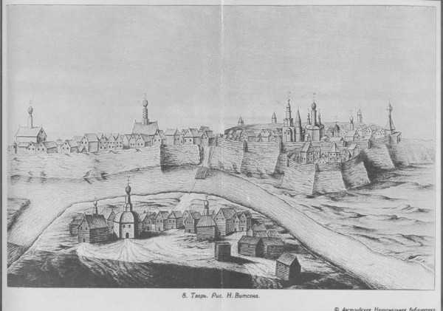
История развития города
Основание и становление города. По наиболее известной версии, первоначальное поселение находилось в устье реки Тверцы, где позже возник Отроч монастырь. Но археологи установили, что поселение находилось на правом берегу Волги у реки Тьмака. Здесь уже в XIв. стояло малое сельское поселение
В XIIв. это уже небольшое торговое поселение.

Slide 4
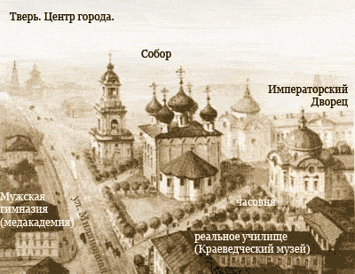
Планировка и застройка
До середины XVIII века Тверь имела радиальную планировку с узкими улицами, расходившимися от кремля и застроенными в основном деревянными домами. Центральную часть города опоясывал земляной вал, на котором возвышались бревенчатые стены с боевыми башнями. В Тверском кремле было трое ворот: Владимирские (выходившие на северо-восток, Тьмацкие (расположенные со стороны реки Тьмаки) и Волжские (на северо-западе). В 1763 году сильнейший пожар уничтожил центральную часть Твери, а десятью годами позже выгорела уже Заволжская сторона; таким образом, архитектура древней Твери утрачена. В XIX— начале XXвека Тверь застраивалась преимущественно деревянными и каменными 1-2-этажными домами. В этот же период был построен «Морозовский городок»— комплекс застройки в псевдоготическом стиле высотой в 4-5 этажей. Наиболее характерно из них здание казармы «Париж», построеное в 1910—1913годах по проекту архитектора В.К.Терского.Современный город сохранил исторически сложившуюся планировку, построены новые общественные здания, на окраинах— жилые районы типовой застройки. Центральные улицы города застроены помпезными зданиями в стиле сталинского неоклассицизма (драматический театр, речной вокзал, дом ворошиловских стрелков и др.). Встречаются единичные памятники других стилей,

Slide 5
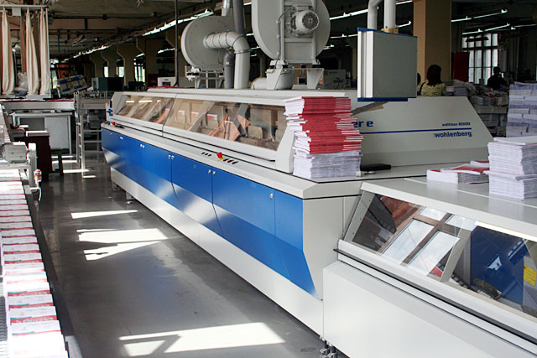
Производственная сфера
Тверь производит 40% промышленной продукции области. Основные отрасли— машиностроение, химическая и лёгкая промышленность. В городе работают два больших полиграфических комбината, имеются предприятия стройматериалов и пищевой промышленности.

Slide 6
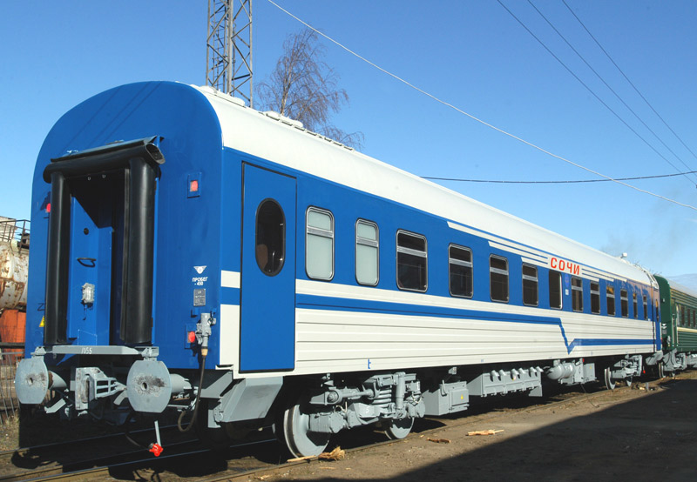
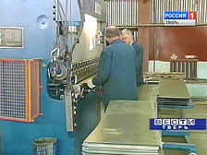
Промышленное производство
Тверской вагоностроительный завод
Тверской завод электроаппаратуры

Slide 7
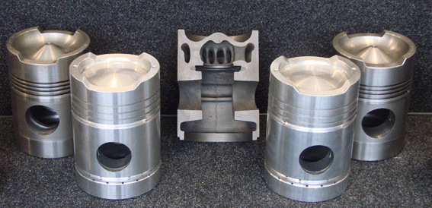
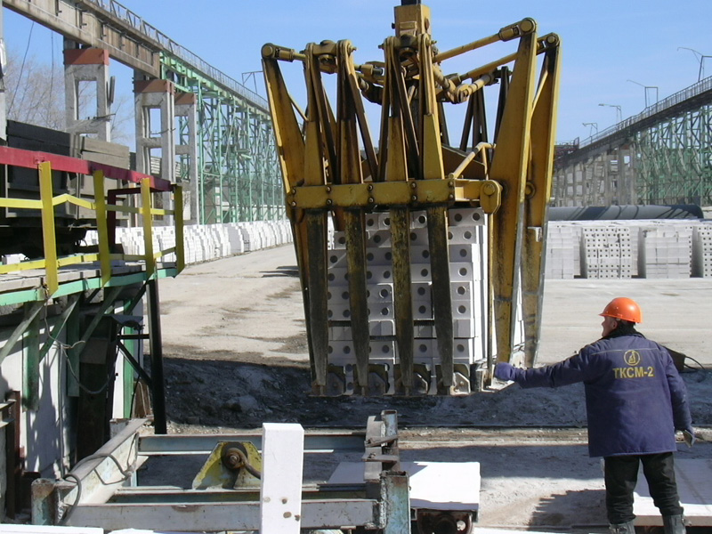
ЗАО ПФК «Тверьдизельагрегат»
Комбинат строительных материалов

Slide 8
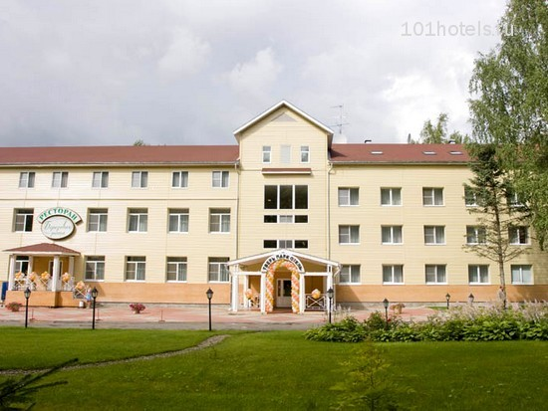
Непроизводственная сфера
Тверь является крупным культурным центром; по данным администрации города (по состоянию на 2006 год), в нём работает 3 профессиональных театра, академическая филармония, 5 музеев, 24 дома и дворца культуры

Slide 9
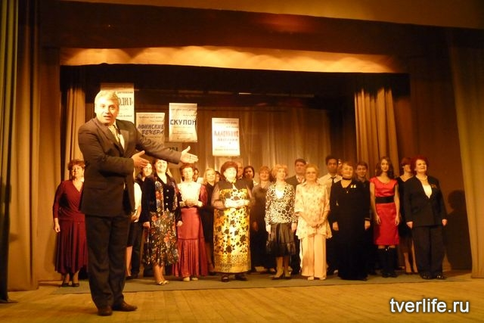
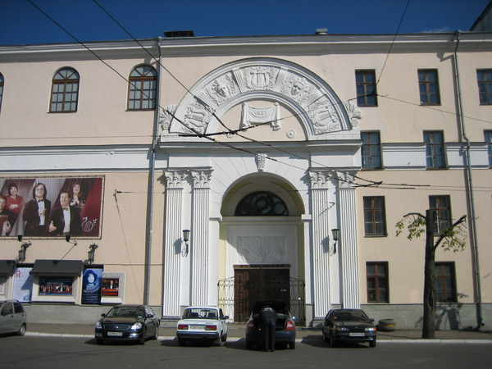
Тверской народный театр драмы
Тверская государственная академическая филармония

Slide 10
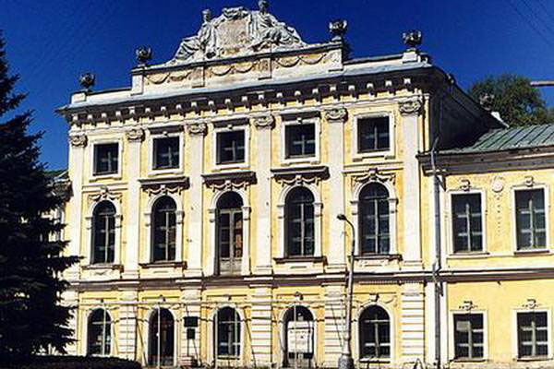
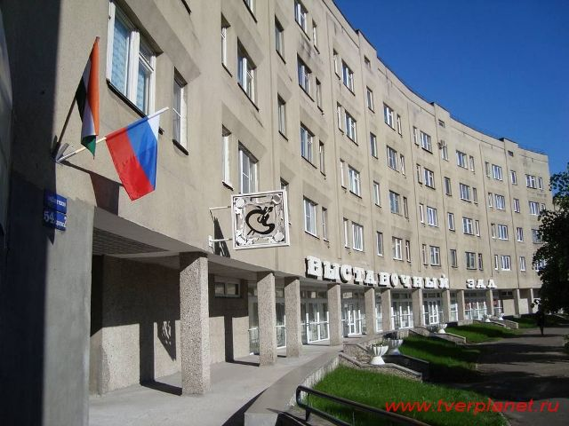
Тверская областная картинная галерея
Тверской городской музейно-выставочный центр

Slide 11
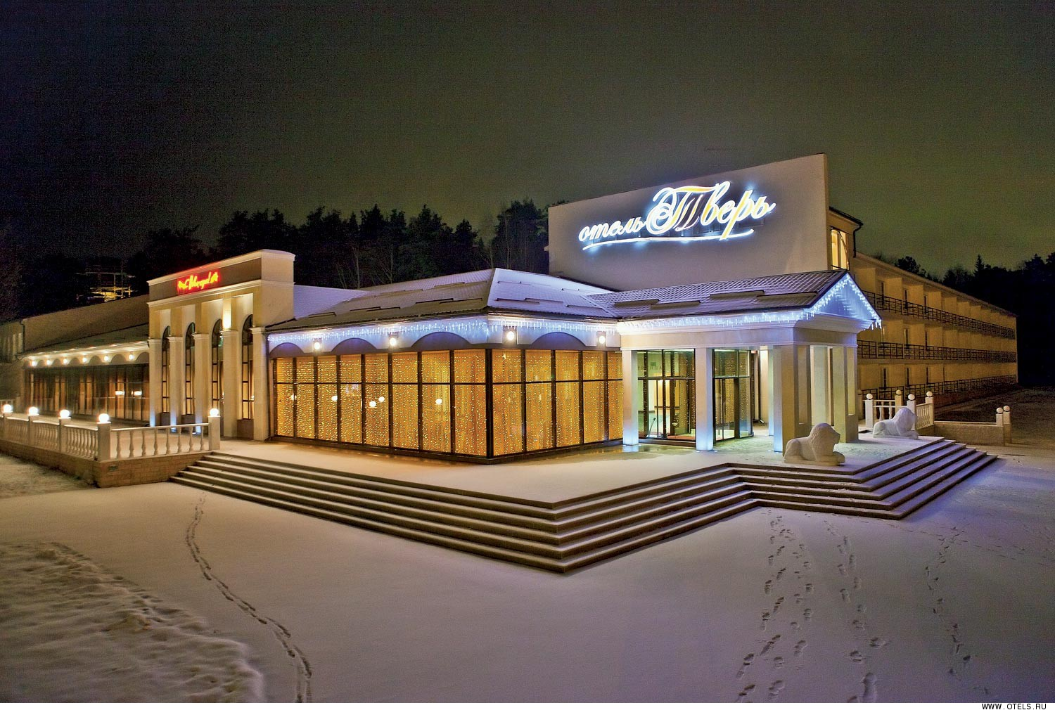
Спасибо за внимание!

